Slide 1
深度学习
《人工智能导论：模型与算法》
第 6 章

Slide 2
提纲
一、前馈神经网络
二、卷积神经网络
三、若干应用
吴飞，《人工智能导论：模型与算法》，高等教育出版社
MOOC：https://www.icourse163.org/course/ZJU-1003377027

Slide 3
人工神经网络简介
人 工 神 经 网 络：Artificial Neural Networks，从信息处理角度建立起来的一种计算模型。模拟生物神经元结构来建立基本的信息处理单元--人工神经元，然后将大量的人工神经元相互连接成网络进行信息传递并最终产生结果输出。
人工智能三大流派思想中连接主义流派的基础。
人工神经网络通常需要通过大量的数据来学习并获得人的知识（规律），才能输出（计算出）正确结果，是机器学习算法中的一个分支。

Slide 4
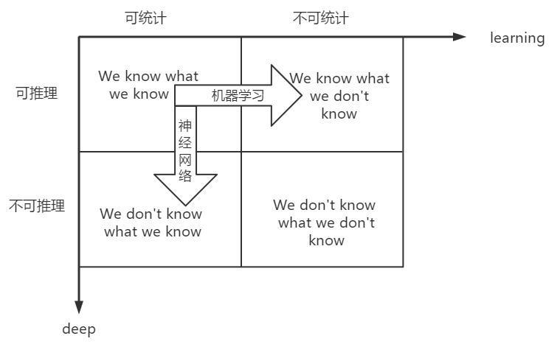
人工神经网络简介
  知识的维度
人的知识可从两个维度（是否可统计、是否可推理）分成四类。

Slide 5
人工神经网络简介
  知识的维度
对于可统计、可推理的部分知识，不管用经典机器学习方法还是人工神经网络方法都能找到答案；
对可推理不可统计的部分知识，可以用举一反三的办法，经典机器学习算法在这个领域取得大量成果；
对可统计不可推理的部分知识可以采用模糊识别的方法，神经网络方法在此领域取得了大量成就。
对既不可统计也不可推理的部分知识则依赖人的顿悟，很难使用具体方法处理。

Slide 6
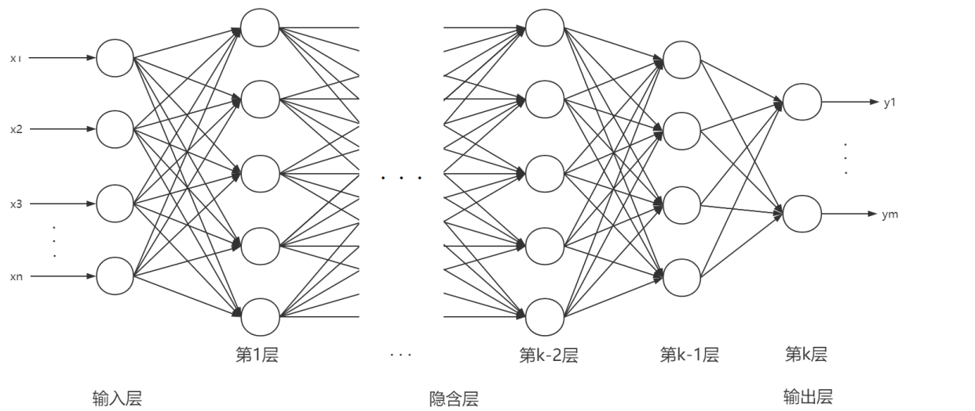
人工神经网络简介
  神经网络结构与深度学习
整个神经网络按层次划分，每层包含一定数量的神经元实现信息处理，上一层神经元的处理结果作为下一层神经元的输入。层数较多，称为深度学习。

Slide 7
人工神经网络简介
  人工智能、机器学习与深度学习关系
机器学习是人工智能研究领域的一部分，是实现人工智能的算法。
人工神经网络算法是众多机器学习算法中的一个分支，又可以分为浅层神经网络（实现浅层学习）和深层神经网络（实现深度学习）。
由于深度学习算法处理出来的结果具有非常高的准确度，达到或接近人的智能程度，从而掀起了当前人工智能新高潮。。

Slide 8
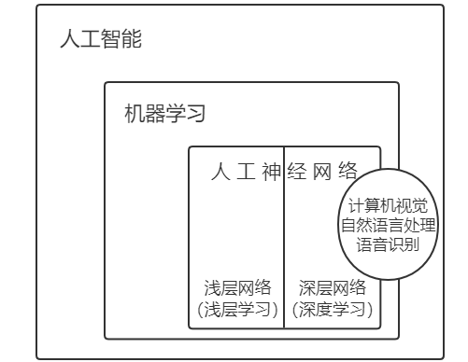
人工神经网络简介
  人工智能、机器学习与深度学习关系

Slide 9
人工神经网络简介
  人工神经网络发展历史
启蒙时期（1890-1969）
1890年，第一部详细论述人脑结构及功能的专著《心理学原理》出版。
1943年，提出人工神经元的数学模型——M-P模型。
1949年，出版《The Organization of Behavior》（行为组织学）论著，书中提出了突触连接强度可变的设想。
1958年，发明了一种称为感知机（Perceptron）的人工神经网络模型。

Slide 10
人工神经网络简介
  人工神经网络发展历史
低潮时期（1969-1982）
1969年，符号主义派的代表人物指出神经网络的两个关键问题：简单神经网络只能用于线性问题的求解，无法解决异或问题等非线性可分问题。
1974 年，保罗·沃博斯在其博士论文中首次提出了反向传播算法并构建反馈神经网络，可以构建多层神经网络并能解决异或等问题，但并没有引起重视。

Slide 11
人工神经网络简介
  人工神经网络发展历史
复兴时期（1982-1986）
1982年，物理学的动力学思想引入到神经网络中， 提出Hopfiled神经网络。
1986年，自然杂志上发表论文《通过反向传播算法实现表征学习》（Learning representations by Back-propagating Errors），论证了“误差反向传播”算法是切实可操作的训练多层神经网络的方法，多层神经网络的有效性再次得到学术界的普遍认可。

Slide 12
人工神经网络简介
  人工神经网络发展历史
新时期（1986至今）
1987年6月，首届国际神经网络学术会议召开，成立了国际神经网络学会（INNS）。
1980年代末，提出简单的循环神经网络（RNN）。
1989年，使用BP算法训练深度神经网络识别手写邮编，该神经网络被命名为LeNet，最早的卷积神经网络之一(CNN) 。
1997年，提出长短期记忆人工神经网络（LSTM），解决了一般RNN存在的长期依赖问题。

Slide 13
人工神经网络简介
  人工神经网络发展历史
新时期（1986至今）
2006年，提出深度置信网络(DBN)，用于建立一个观察数据和标签之间的联合分布。
2012年，开发了Alexnet深度卷积网络。
2014年，提出生成对抗网络（GAN），一种非监督式学习方法，通过让两个神经网络相互博弈的方式进行学习。
2015年，提出残差网络（ResNet），该网络易优化，且能够通过相当的深度来提高准确率。
2017年11月，提出胶囊网络。

Slide 14
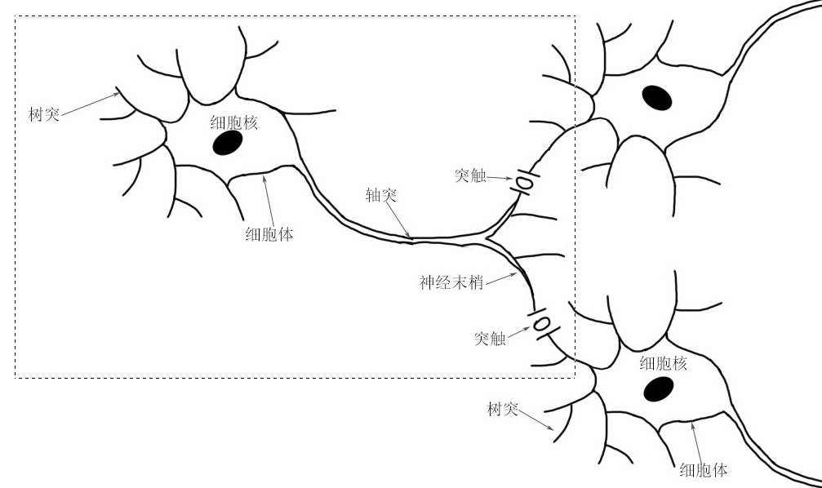
人工神经网络简介
  M-P模型
生物神经元
一种神经细胞，包含多个树突、一个轴突、细胞体。

Slide 15
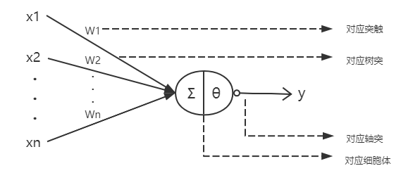
人工神经网络简介
  M-P模型
神经元的数学模型
模仿生物神经系统的结构和工作原理。

Slide 16
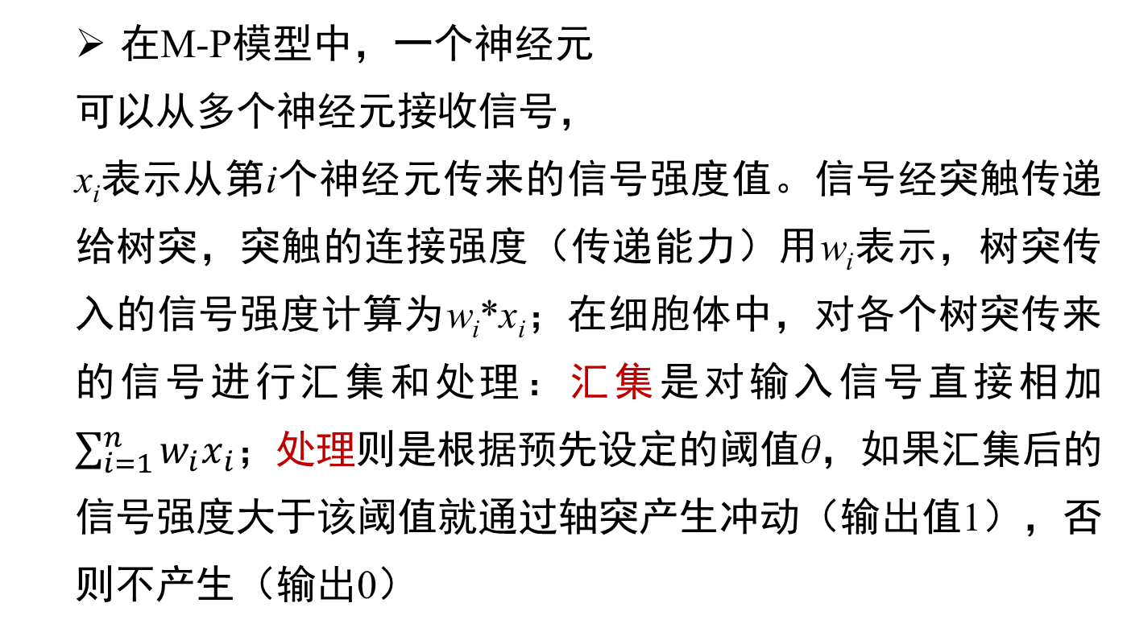
人工神经网络简介
  M-P模型
在M-P模型中，一个神经元
可以从多个神经元接收信号，
x_{i}表示从第i个神经元传来的信号强度值。信号经突触传递给树突，突触的连接强度（传递能力）用w_{i}表示，树突传入的信号强度计算为w_{i}*x_{i}；在细胞体中，对各个树突传来的信号进行汇集和处理：汇集是对输入信号直接相加$\sum_{i=1}^{n}{w_{i}x_{i}}$；处理则是根据预先设定的阈值θ，如果汇集后的信号强度大于该阈值就通过轴突产生冲动（输出值1），否则不产生（输出0）

Slide 17
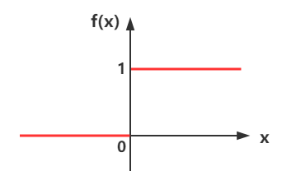
人工神经网络简介
  M-P模型
M-P模型最终输出可以描述为
函数f(x)是阶跃函数：当刺激强度大于该神经元的阈值，则该神经元表现兴奋状态，输出y=1；反之则表现出抑制状态，输出y=0。

Slide 18
人工神经网络简介
  M-P模型
在M-P模型中，函数f(x)也被称作激活函数；
w_{i}被称为权值
θ被称为偏置（即上面的阈值）。
这些权值和偏置参数，都需要人为设定。
M-P模型并没有学习能力

Slide 19
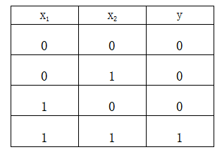
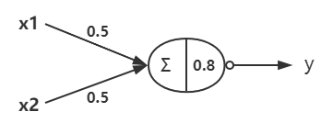
人工神经网络简介
  M-P模型实现与门电路逻辑运算的应用案例
设置w₁=0.5，w₂=0.5，θ=0.8，实现与门电路的逻辑运算：
1）x₁,x₂分别输入0,0时，M-P模型输出值为0，y=f(w₁x₁+w₂x₂-θ)=f(0.5*0+0.5*0-0.8)=f(-0.8)=0；
2）x₁,x₂分别输入0,1时，M-P模型输出值为0，y=f(w₁x₁+w₂x₂-θ)=f(0.5*0+0.5*1-0.8)=f(-0.3)=0；
3）x₁,x₂分别输入1,0时，M-P模型输出值为 0， y=f(w₁x₁+w₂x₂-θ)=f(0.5*1+0.5*0-0.8)=f(-0.3)=0；
4）x₁,x₂分别输入1,1时，M-P模型输出值为1， y=f(w₁x₁+w₂x₂-θ)=f(0.5*1+0.5*1-0.8)=f(0.2)=1。
与门真值表
实现与门电路逻辑运算的M-P模型

Slide 20
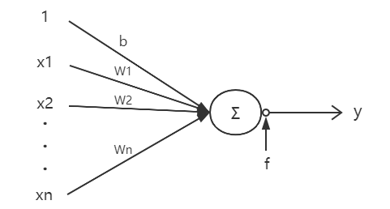
人工神经网络简介
  感知机模型
感知机是一种人工神经网络，其结构与M-P模型基本一致。
包含输入数据，神经元处理层，输出数据三个部分。由于处理数据的神经元只有一层，因此也称为单层感知机。

Slide 21
人工神经网络简介
  感知机模型
感知机模型中，把偏置进行了等价替换：增加一个值为1的固定输入，对其设置权值b。在神经元进行求和运算时可以等价地用1b替换原M-P模型公式中的减去阈值θ。

Slide 22
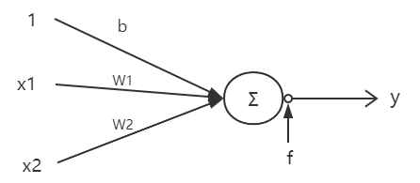
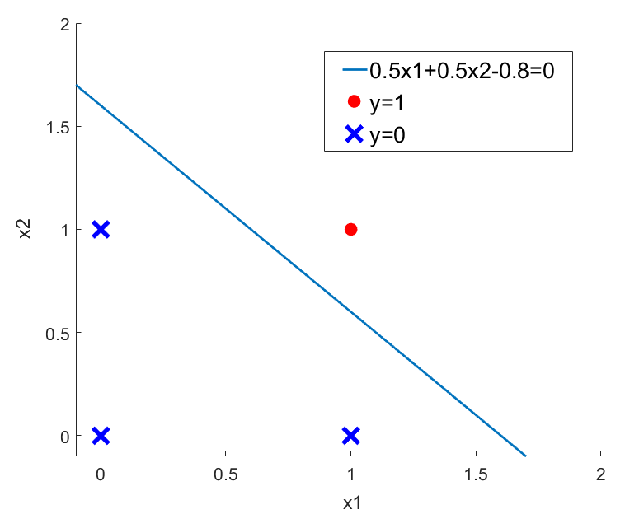
人工神经网络简介
  感知机工作过程
右图的感知机模型在w₁=0.5，w₂=0.5，b=-0.8时实现逻辑与门电路计算。
与门电路的计算可看作是把平面中4个点(1,1), (1,0), (0,1), (0,0)分为2类：(1,1)属于一类，其他三个点属于一类（通过输出值y=1，y=0分类）。而感知机对输入数据的处理，可以理解为平面中划分这两个类别的一条直线 (L: 0.5*1+0.5*2-0.8=0) ，再通过阶跃函数表示直线的上下两部分，将两类不同输出分开。

Slide 23
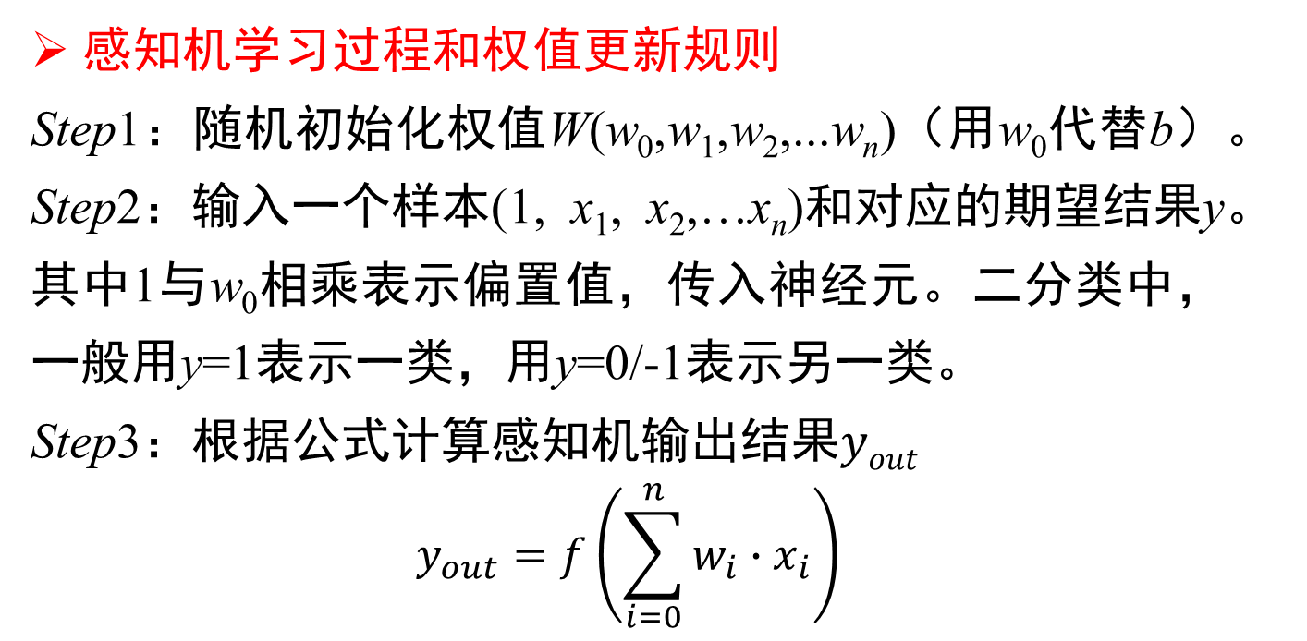
人工神经网络简介
  感知机的学习过程
感知机学习过程和权值更新规则
Step1：随机初始化权值W(w₀,w₁,w₂,...w_{n})（用w₀代替b）。
Step2：输入一个样本(1, x₁, x₂,…x_{n})和对应的期望结果y。其中1与w₀相乘表示偏置值，传入神经元。二分类中，一般用y=1表示一类，用y=0/-1表示另一类。
Step3：根据公式计算感知机输出结果𝑦_{𝑜𝑢𝑡}
$$y_{out}=f\left(\sum_{i=0}^{n}{w_{i}}∙x_{i}\right)$$

Slide 24
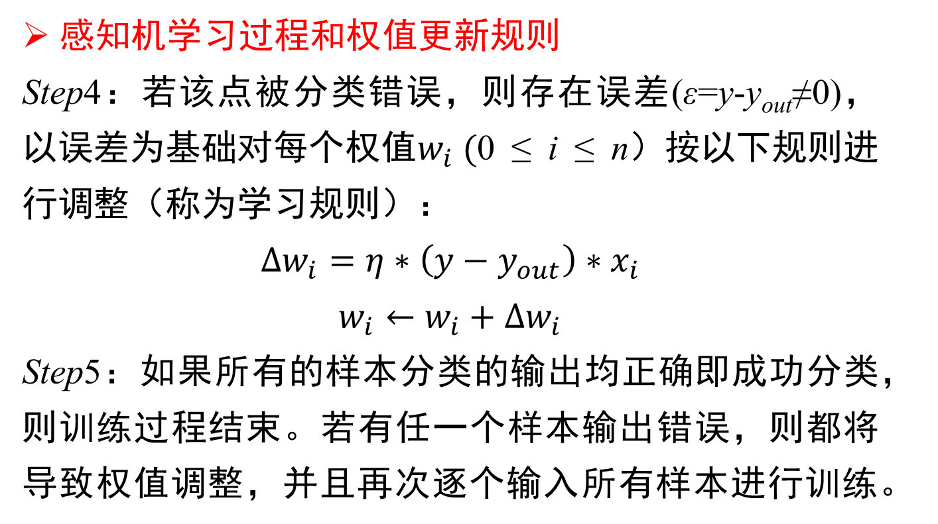
人工神经网络简介
  感知机的学习过程
感知机学习过程和权值更新规则
Step4：若该点被分类错误，则存在误差(ε=y-y_{out}≠0)，以误差为基础对每个权值$w_{i} ($0 ≤ i ≤ n）按以下规则进行调整（称为学习规则）：
$$∆w_{i}=η∗\left(y−y_{out}\right)∗x_{i}$$
$w_{i}←$ $w_{i}+{∆w}_{i}$
Step5：如果所有的样本分类的输出均正确即成功分类，则训练过程结束。若有任一个样本输出错误，则都将导致权值调整，并且再次逐个输入所有样本进行训练。

Slide 25
人工神经网络简介
  感知机的学习过程
感知机学习过程原理
权值调整是以减小误差为依据的，因此能够有效的学习到合理的权值参数。
1、对某个样本错误进行权值参数调整，可能引起其他原本分类正确的点出错。所以每次调整之后，要把所有样本都要重新进行依次计算。
2、合适的学习率对于训练来说非常重要。学习率大，调整力度大，可能让分割直线调整过头，引起其他点错误，从而引起分割直线来回振荡调整。

Slide 26
人工神经网络简介
  感知机的学习过程
感知机学习过程原理
权值调整是以减小误差为依据的，因此能够有效的学习到合理的权值参数。
3、能线性分割这些点的直线非常多，根据初始参数和学习率，最终得到的权值参数结果不唯一。
4、如果这些点本身不是用一条直线可以分割的（非线性可分），即没有一条直线能把这些点正确分开，那么这个学习过程无法终止。因此，它无法解决线性不可分问题。

Slide 27
人工神经网络简介
  感知机分类案例
区分苹果和香蕉
首先用三个特征来对这两种水果进行描述，x₁为颜色，x₂为形状，x₃为水分含量；其中水果颜色越红则x₁数值越大、最大为1，越黄则数值越小、最小为-1；当水果为圆形时， x₂数值越大、最大为1，长条形数值小、最小为-1；含水分越多x₃数值越大、最大为1，反之则数值越小、最小为-1。
最终某一苹果和某一香蕉的特征值如下表所示，即越红、越圆、含水越多的更可能是苹果（用类别1表示），反之更可能是香蕉（用类别0表示）。

Slide 28
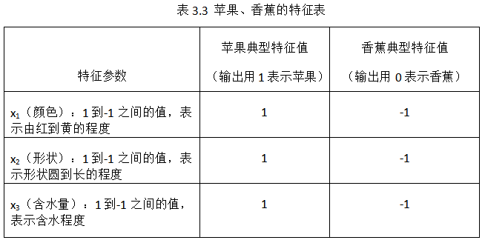
人工神经网络简介
  感知机分类案例
区分苹果和香蕉

Slide 29
人工神经网络简介
  感知机分类案例
区分苹果和香蕉
建立一个简单的感知机模型y=f(w₁x₁+w₂x₂+w₃x₃)，即存在三个输入和一个输出（设置偏置b为0，因此该模型中需训练的权值参数为：w₁w₂w₃，使用简单阶跃函数为感知机的激活函数）。
通过一定训练，网络的权值分别为w₁=1，w₂=1，w₃=1（这个数据不唯一，可以通过训练得到）：
当输入x₁, x₂, x₃分别为1,1,1时：
y=f(w₁x₁+w₂x₂+w₃x₃+b)=f(1*1+1*1+1*1)=f(3)=1，输出为1；
当输入x₁, x₂, x₃分别为-1,-1,-1：
y=f(w₁x₁+w₂x₂+w₃x₃+b =f(1*-1+1*-1+1*-1)=f(-3)=0，输出为0；
根据感知机不同的输出，实现了对该样本中苹果和香蕉的分类。

Slide 30
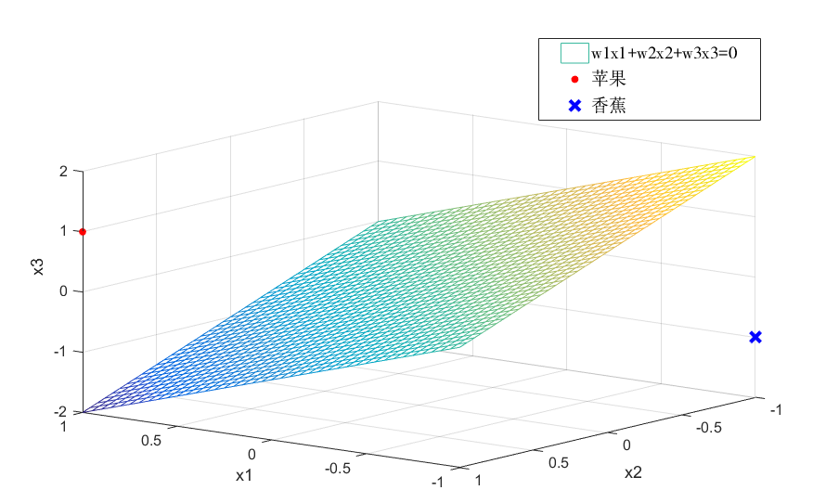
人工神经网络简介
  感知机分类案例
区分苹果和香蕉
在三维图中可以清楚地看出这两点被一平面分隔开，即感知机明确的区分开苹果和香蕉。通过颜色、形状、含水率的特征，样本被分类为苹果或香蕉。

Slide 31
人工神经网络简介
  感知机分类案例
区分苹果和香蕉
由于香蕉和苹果的本质
不同，相应的特征值会有
所差距，相同品种的数据
会趋于聚集，而不同品种的数据差距会相对大些，最终通过这些特征可以实现了两者的分类。当用更多的苹果和香蕉的实际数据来训练感知机时，随着不断学习，这个平面将发生一定的变化，分类也会更加精确。

Slide 32
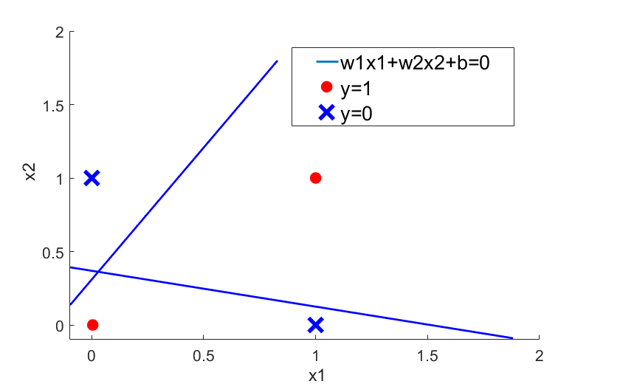
人工神经网络简介
  多层感知机
疑问：单层感知机如何解决异或问题？
由感知机的几何意义可知，单层感知机通过超平面来进行分类，无法解决线性不可分问题。
无论直线怎么变动也无法分割两种类型。
对感知机学习能力产生怀疑，造成人工神经领域发展的长年停滞及低潮

Slide 33
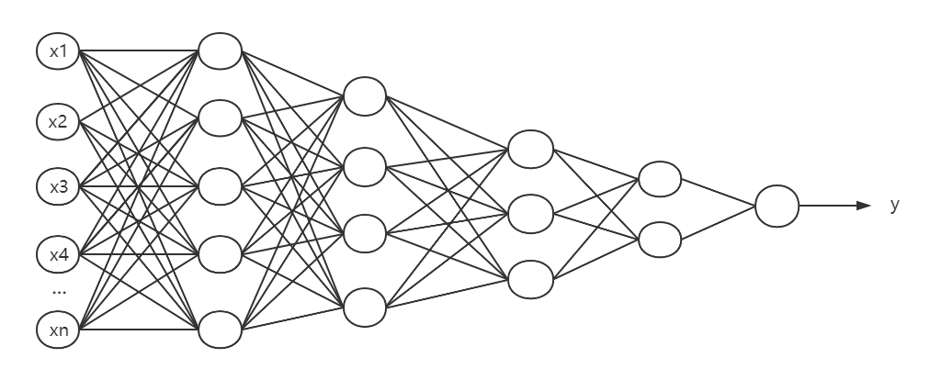
人工神经网络简介
  多层感知机
随着研究进行，人们发现在输入层与输出层之间增加隐含层，构成一种多层神经网络结构，可以解决非线性分类的问题，增强感知机的分类能力，即多层感知机（MLP）。

Slide 34
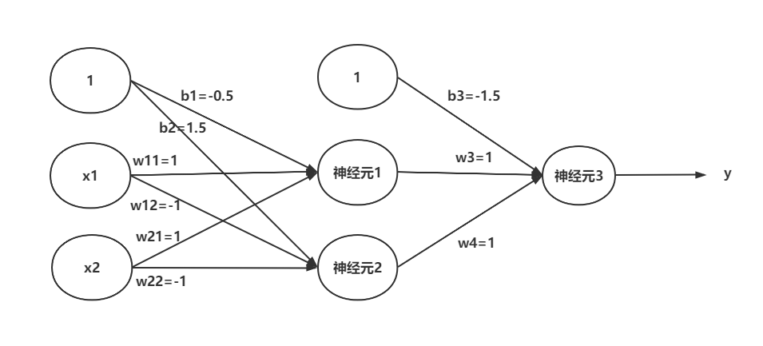
人工神经网络简介
  多层感知机实现异或运算
二层感知机结构下图所示，设置权值参数w₁₁=1，w₂₁=1，w₁₂=-1，w₂₂=-1，w₃=1，w₄=1，b₁=-0.5，b₂= 1.5，b₃= -1.5，激活函数f(x)为阶跃函数。

Slide 35
人工神经网络简介
  多层感知机实现异或运算
  将样本x₁,x₂=（0，0）输入模型，输出y=0，计算如下：
  神经元1输出s₁ = f(w₁₁x₁+w₂₁x₂+b₁) =f ( 1*0 + 1*0 - 0.5) = 0
  神经元2输出s₂ = f(w₁₂x₁+w₂₂x₂+b₂) = f(-1*0 + -1*0 + 1.5) = 1
  神经元3输出y= f(w₃s₁+w₄s₂+b₃) = f(1*0 + 1*1 - 1.5) = 0
  将样本x₁,x₂=（0，1）输入模型，输出y=1，计算如下：
  s₁ = f(w₁₁x₁+w₂₁x₂+b₁)=f(1*0 + 1*1 - 0.5) = 1
  s₂ = f(w₁₂x₁+w₂₂x₂+b₂)=f(-1*0 + -1*1 + 1.5) = 1
  y = f(w₃s₁+w₄s₂+b₃)=f(1*1 + 1*1 - 1.5) = 1

Slide 36
人工神经网络简介
  多层感知机实现异或运算
  将样本x_{1,}x₂=（1，0）输入模型，输出y=1，计算如下：
  s₁ = f(w₁₁x₁+w₂₁x₂+b₁) = f(1*1+1*0-0.5) = 1
  s₂ = f(w₁₂x₁+w₂₂x₂+b₂) = f(-1*1+-1*0+1.5) = 1
  y= f(w₃s₁+w₄s₂+b₃) = f(1*1+1*1-1.5) = 1
  将样本x₁，x₂=（1，1）输入模型，输出y=0，计算如下：
  s₁ = f(w₁₁x₁+w₂₁x₂+b₁)= f(1*1+1*1-0.5) = 1
  s₂ = f(w₁₂x₁+w₂₂x₂+b₂)= f(-1*1+-1*1+1.5) = 0
  y = f(w₃s₁+w₄s₂+b₃)= f(1*1+1*0-1.5) = 0

Slide 37
多层神经网络
  定义： 多层神经网络（Multilayer neural network，常被称为多层感知机）的计算过程和感知机类似，通过输入数据来前向计算各个神经元输出，并传递到下一层作为输入，最终得出结果。
  核心：采用反向传播算法（BP算法）来训练各层神经元的权值参数（即学习）。而BP算法的关键是使用了一个重要的数学概念——梯度(Gradient)，而梯度又是由偏导数构成。

Slide 38
多层神经网络
梯度
  梯度：函数在某点的导数
  表示函数值在这一点附近的
  变化率。
  以一元二次函数为例，右图是该函数在二维平面中的图像，并在图上分别画出了(1,1)和(15,225)两点处的切线，每个点位置的导数值也就是在该点切线的斜率。该函数的导数用y’表示，根据求导公式有：在点x=15处的导数值为30；点x=1处的导数值为2。

Slide 39
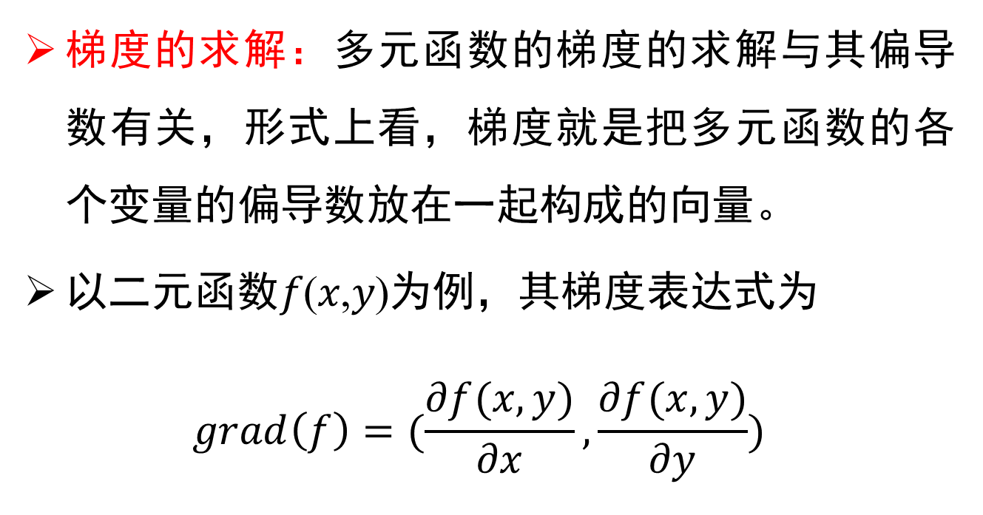
多层神经网络
梯度
  梯度的求解：多元函数的梯度的求解与其偏导数有关，形式上看，梯度就是把多元函数的各个变量的偏导数放在一起构成的向量。
  以二元函数𝑓(𝑥,𝑦)为例，其梯度表达式为
  $$grad\left(f\right)=(\frac{∂f(x,y)}{∂x},\frac{∂f(x,y)}{∂y})$$

Slide 40
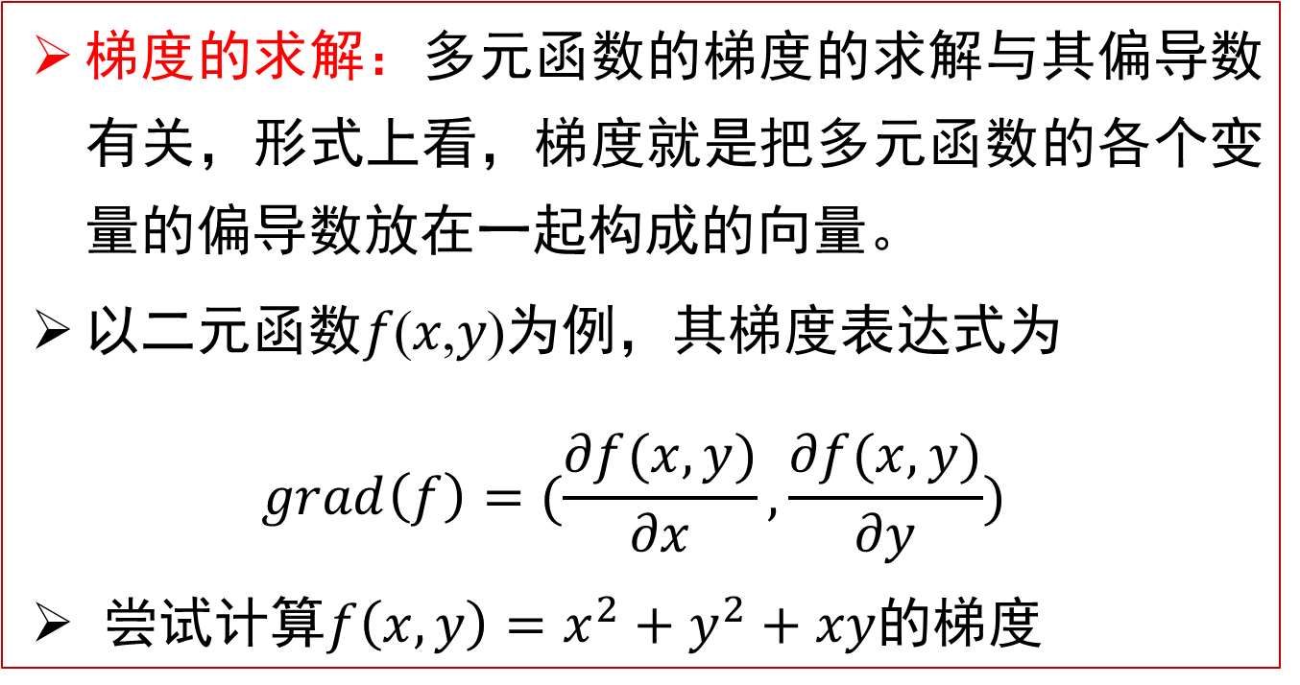
多层神经网络
梯度
  梯度的求解：多元函数的梯度的求解与其偏导数有关，形式上看，梯度就是把多元函数的各个变量的偏导数放在一起构成的向量。
  以二元函数𝑓(𝑥,𝑦)为例，其梯度表达式为
  $$grad\left(f\right)=(\frac{∂f(x,y)}{∂x},\frac{∂f(x,y)}{∂y})$$
  尝试计算$f\left(x,y\right)=x^{2}+y^{2}+xy$的梯度

Slide 41
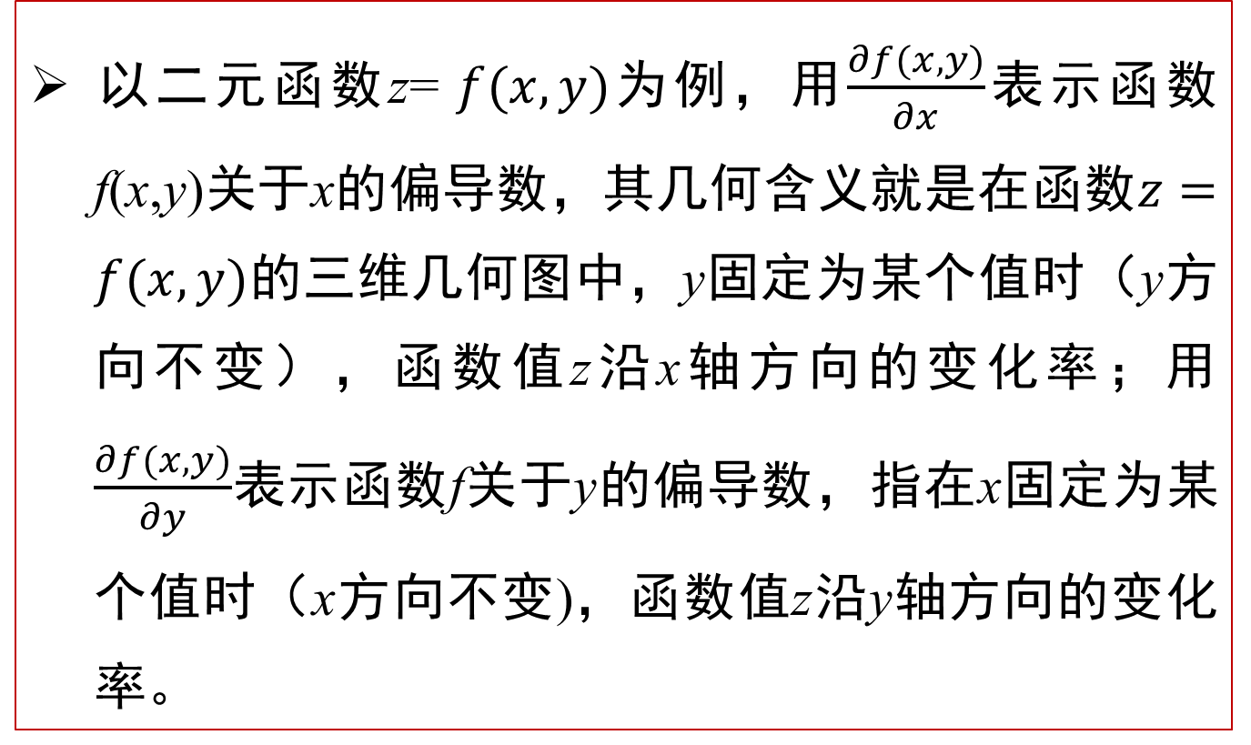
多层神经网络
偏导数
  以二元函数z=$f(x,y)$为例，用$\frac{∂f(x,y)}{∂x}$表示函数f(x,y)关于x的偏导数，其几何含义就是在函数$z=f(x,y)$的三维几何图中，y固定为某个值时（y方向不变），函数值z沿x轴方向的变化率；用$\frac{∂f(x,y)}{∂y}$表示函数f关于y的偏导数，指在$\text{x}$固定为某个值时（x方向不变)，函数值z沿y轴方向的变化率。

Slide 42
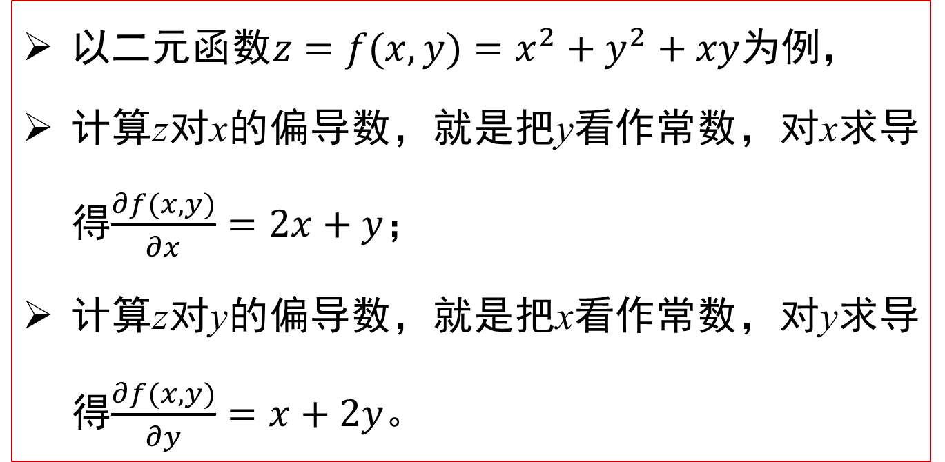
多层神经网络
偏导数计算
  以二元函数$z=f(x,y)=x^{2}+y^{2}+xy$为例，
  计算z对x的偏导数，就是把y看作常数，对x求导得$\frac{∂f(x,y)}{∂x}=2x+y$；
  计算z对y的偏导数，就是把x看作常数，对y求导得$\frac{∂f(x,y)}{∂y}=x+2y$。

Slide 43
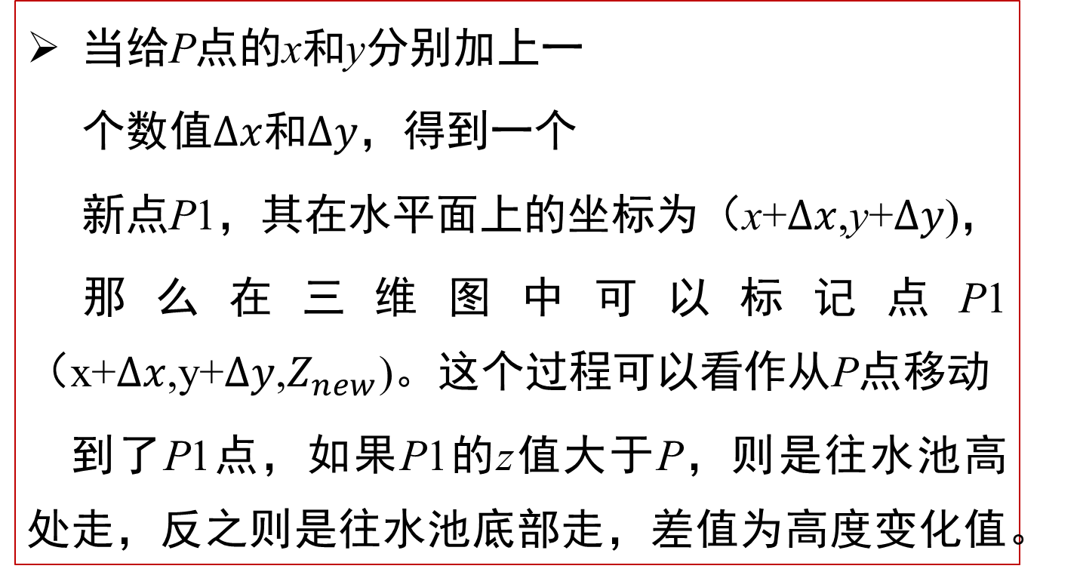
多层神经网络
函数值随自变量变化而变化
  当给P点的x和y分别加上一
  个数值$∆x$和$∆y$，得到一个
  新点P1，其在水平面上的坐标为（x+$∆x$,y+$∆y$)，
  那么在三维图中可以标记点P1（x+$∆x$,y+$∆y$,$Z_{new}$)。这个过程可以看作从P点移动
  到了P1点，如果P1的z值大于P，则是往水池高 处走，反之则是往水池底部走，差值为高度变化值。

Slide 44
多层神经网络
函数值随自变量的变化而变化
  梯度方向是函数值增加最快的方向。

Slide 45
多层神经网络
多层神经网络的结构
  每一个神经元都和感知机模型一致，都包含对输入数据进行加权乘法的权值(含偏置)、求和运算、激活函数三个部分，激活函数输出结果为该神经元的输出。每个输入都连接到神经网络中第一层的所有神经元，每个神经元的输出也连接到下一层所有神经元，因此也称为全连接神经网络。

Slide 46
多层神经网络
多层神经网络的结构

Slide 47
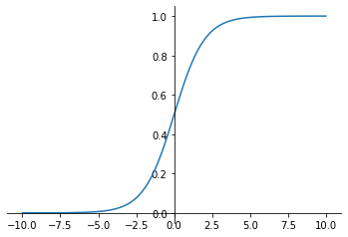
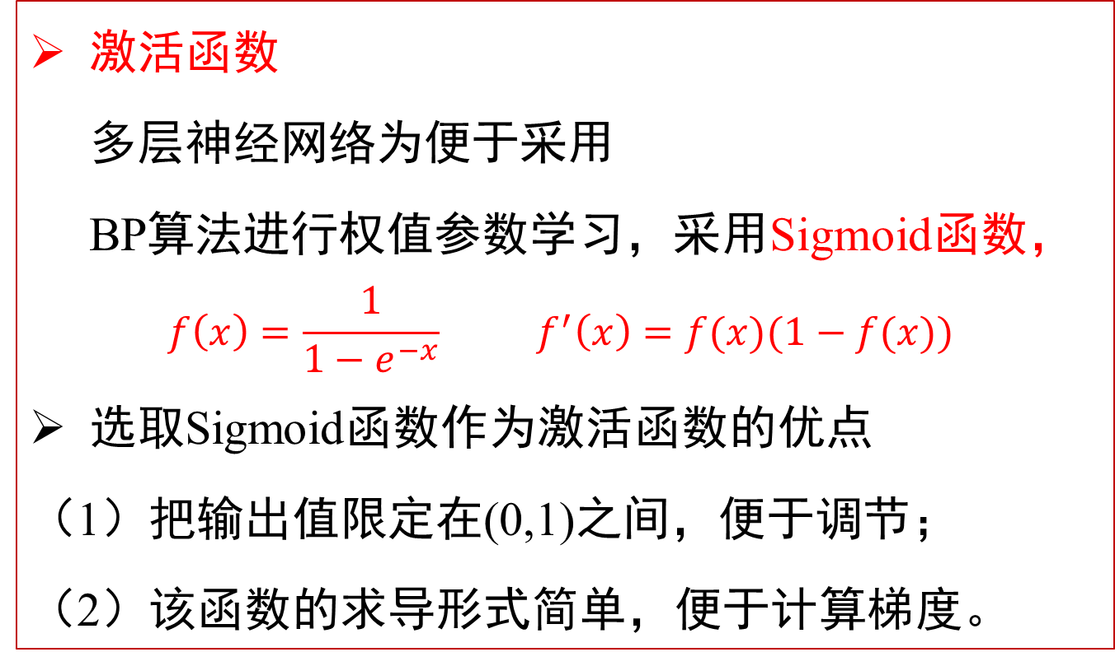
多层神经网络
多层神经网络的结构
  激活函数
  多层神经网络为便于采用
  BP算法进行权值参数学习，采用Sigmoid函数，
  $$f\left(x\right)=\frac{1}{1−e^{−x}} f^{′}\left(x\right)=f(x)(1−f(x))$$
  选取Sigmoid函数作为激活函数的优点
  （1）把输出值限定在(0,1)之间，便于调节；
  （2）该函数的求导形式简单，便于计算梯度。

Slide 48
多层神经网络
多层神经网络的工作过程
  分为两部分：
  （1）正向（前向）传播得出网络输出；
  （2）利用误差反向传播算法（BP算法）进行权值参数调整的学习过程。

Slide 49
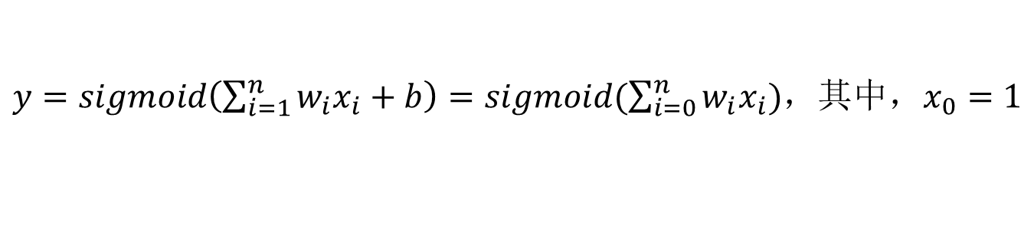
多层神经网络
多层神经网络的工作过程
  前向传播
  每个神经元的正向计算过程和感知机模型神经元一致，差异表现在激活函数
  根据上面的公式，从第一层神经网络开始，逐层计算每个神经元输出，最终得到最后一层神经元的输出值。
$y=sigmoid\left(\sum_{i=1}^{n}{w_{i}x_{i}+b}\right)=sigmoid(\sum_{i=0}^{n}{w_{i}x_{i}})$，其中，$x_{0}=1$

Slide 50
多层神经网络
多层神经网络的工作过程
  反向传播具体学习过程
  (1)确定训练数据集，其中的每一个样本都由输入信息和期望的输出结果两部分组成。
  (2)从训练集中选取任一样本，把样本的输入信息作为网络输入。
  (3)进行正向传播，逐层计算出各个神经元处理后的结果，最终得到最后一层神经元的输出结果。

Slide 51
多层神经网络
多层神经网络的工作过程
  反向传播具体学习过程
  (4)计算神经网络最后一层神经元的输出结果与期望的输出结果的误差。
  (5)根据上面得到的总误差E，采用梯度的概念对网络中所有权值参数进行调整，使得调整后的网络总误差减小。
  (6)对训练样本集中的每一个样本重复(3)-(5)的步骤，直到对整个训练样本集的总误差达到要求时为止。

Slide 52
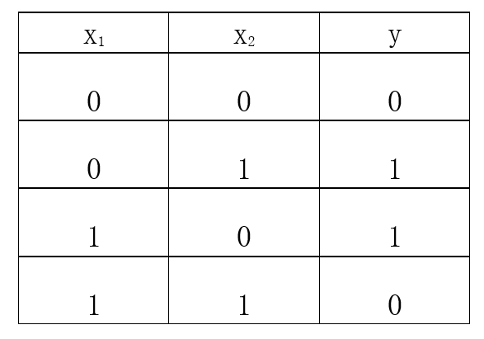
多层神经网络
实现异或运算的多层神经网络案例
  异或运算
  运算规则：输入2个值分别为0或1，如果同为0或1，结果为0（表示假）；如果两个值不同，则结果为1。

Slide 53
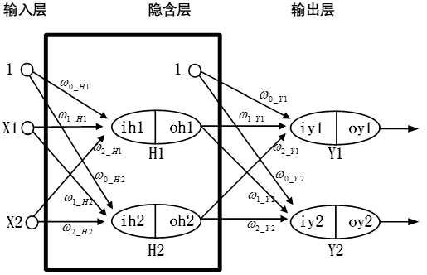
多层神经网络
实现异或运算的多层神经网络案例
  每个输入数据为0或者1；
  在网络训练时，用Y1输出为1作为输入数据是类别0的期望输出值（标签值），并同时期望此时Y2输出尽量为0，则类别0的期望输出是[oy1,oy2]=[1,0]，以此计算误差；
  用Y2输出为1作为类别1的期望输出值（标签值），并期望此时Y1输出尽量为0，则类别1的期望输出是[oy1,oy2]=[0,1]，以此计算误差。

Slide 54
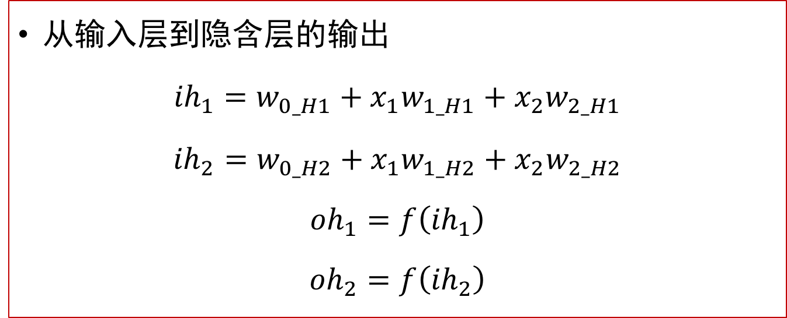
多层神经网络
实现异或运算的多层神经网络案例
  从输入层到隐含层的输出
  $${ih}_{1}=w_{0_H1}+x_{1}w_{1_H1}+x_{2}w_{2_H1}$$
  $${ih}_{2}=w_{0_H2}+x_{1}w_{1_H2}+x_{2}w_{2_H2}$$
  $${oh}_{1}=f\left({ih}_{1}\right)$$
  $${oh}_{2}=f\left({ih}_{2}\right)$$

Slide 55

多层神经网络
实现异或运算的多层神经网络案例
  从隐含层到输出层的输出
  $${iy}_{1}=w_{0_Y1}+{oh}_{1}w_{1_Y1}+{oh}_{2}w_{2_Y1}$$
  $${iy}_{2}=w_{0_Y2}+{oh}_{1}w_{1_Y2}+{oh}_{2}w_{2_Y2}$$
  $${oy}_{1}=f\left({iy}_{1}\right)$$
  $${oy}_{2}=f\left({iy}_{2}\right)$$

Slide 56
多层神经网络
梯度消失与梯度爆炸问题
  梯度消失与梯度爆炸的原因
  在训练过程中，需要计算最终的误差评估函数对所有神经元权值参数的偏导数，而根据链式传递法则可知，误差评估函数对前面层次神经元的权值参数的偏导数是由误差评估函数对后面各层神经元输出计算公式的偏导数的连续乘积计算得来，当存在非常多网络层次时，各层神经元函数的偏导数连续相乘的结果就会接近0或者非常大，这两种情况分别称为梯度消失和梯度爆炸。

Slide 57
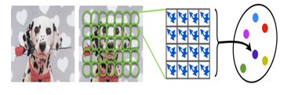

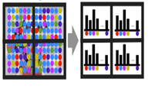
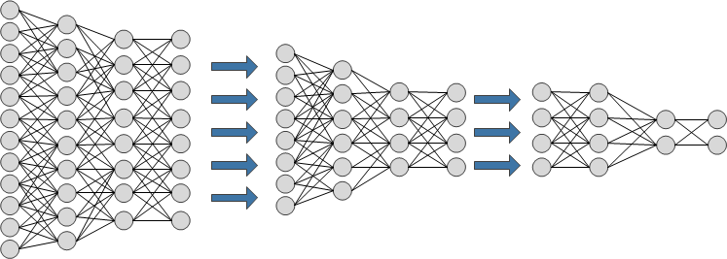
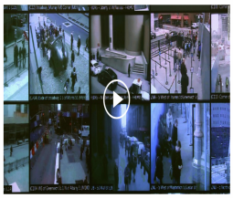
浅层学习 Versus 深度学习
  识别
  分类
  聚类
图像
稠密
信息点
信息点
表达
视觉
词典
视觉
单词
金字塔
模型
直方图
端到端学习:
通过卷积、池化和误差反向传播等手段，进行特征学习
输入端
输出端：视觉对象

Slide 58
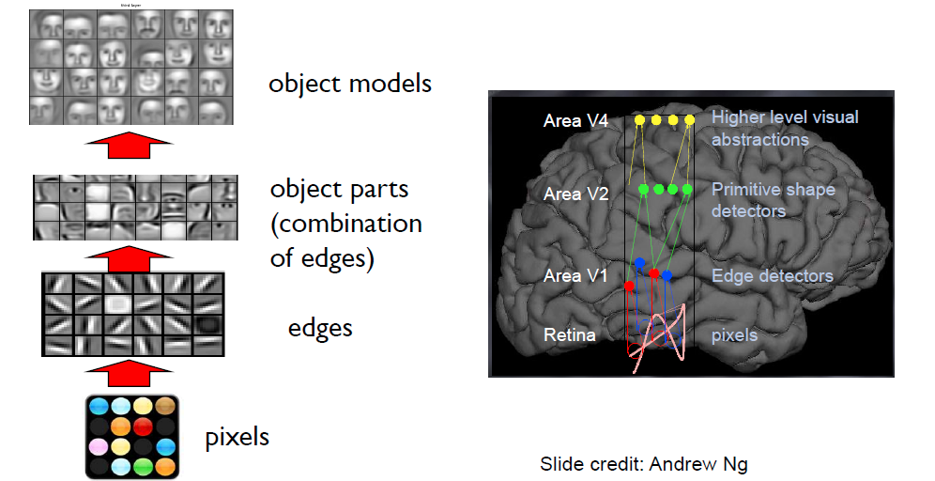
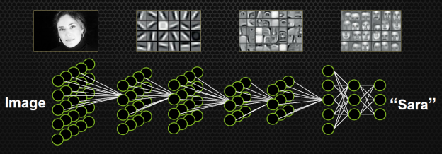
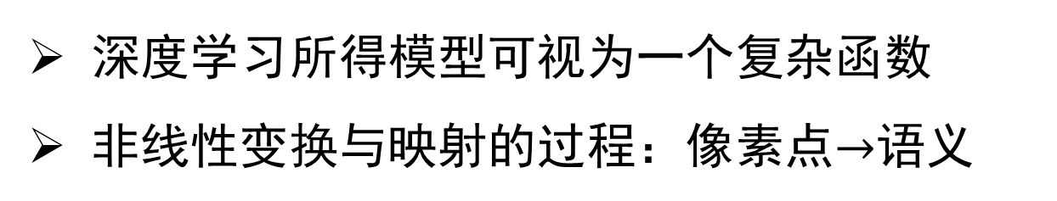
深度学习：端到端、逐层抽象、学习
深度学习所得模型可视为一个复杂函数
非线性变换与映射的过程：像素点$→$语义

Slide 59

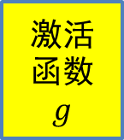



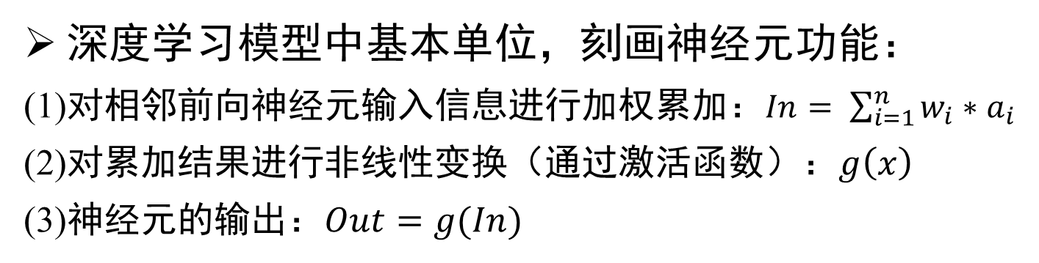


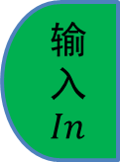

神经元
深度学习模型中基本单位，刻画神经元功能：
(1)对相邻前向神经元输入信息进行加权累加：$In= \sum_{i=1}^{n}{{w_{i}∗a}_{i}}$
(2)对累加结果进行非线性变换（通过激活函数）：$g\left(x\right)$
(3)神经元的输出：$Out=g(In)$
$$a_{1}$$
$$w_{1}$$
神经元越多、非线性映射越复杂
$$a_{2}$$
$$w_{2}$$
输入$In$
激活函数
$$g$$
输出
$$Out$$
…
$$a_{n}$$
$$w_{n}$$

Slide 60
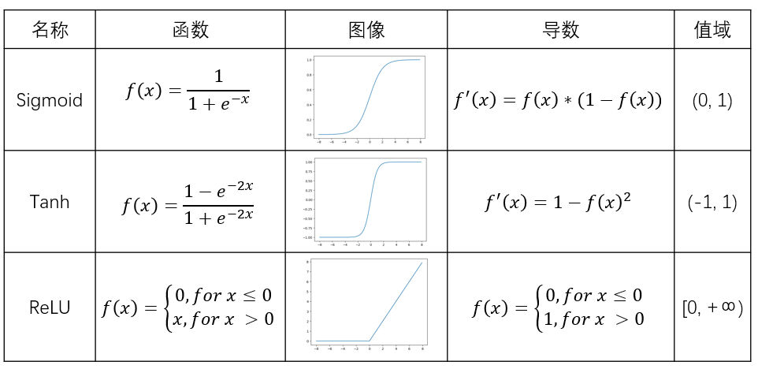
激活函数：对输入信息进行非线性变换
神经网络使用非线性函数作为激活函数，通过对多个非线性函数进行组合，来实现对输入信息的非线性变换

Slide 61
前馈神经网络
各个神经元接受前一级的输入，并输出到下一级，模型中没有反馈
层与层之间通过“全连接”进行链接，即两个相邻层之间的神经元完全成对连接，但层内的神经元不相互连接。
···
···
···
输入层
隐藏层
输出层

Slide 62









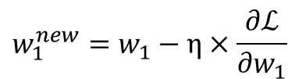
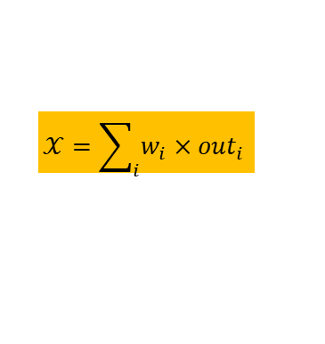



参数优化：误差反向传播
BP算法是一种将输出层误差反向传播给隐藏层进行参数更新的方法。
将误差从后向前传递，将误差分摊给各层所有单元，从而获得各层单元所产生的误差，进而依据这个误差来让各层单元负起各自责任、修正各单元参数。
$${w_{1}^{new}=w}_{1}−η×\frac{∂ℒ}{∂w_{1}}$$
$${out}_{1}$$
$$w_{1}$$
输入
数据
$$⋯⋯⋯$$
$${out}_{2}$$
$$𝒳=\sum_{i}{w_{i}×{out}_{i}}$$
$$𝒪=\frac{1}{1+e^{−𝒳}}$$
$$⋯⋯$$
$$w_{2}$$
predicted
$${out}_{3}$$
$$w_{3}$$
线性加权累加
Sigmoid
激活函数
$$loss$$
$$out$$
$$loss=ℒ (predicted,groundtruth)$$

Slide 63





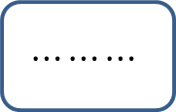
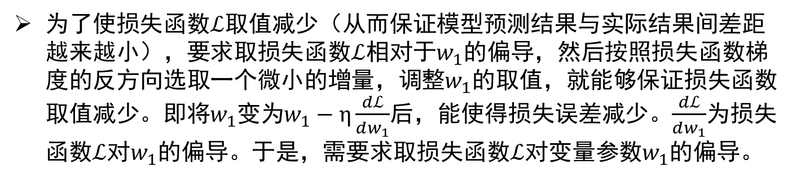



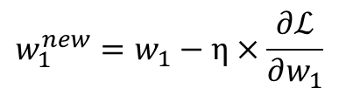
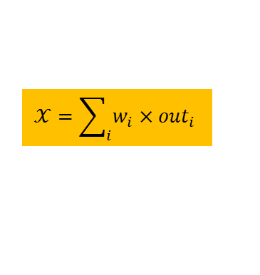



参数优化：误差反向传播
$${w_{1}^{new}=w}_{1}−η×\frac{∂ℒ}{∂w_{1}}$$
$${out}_{1}$$
$$w_{1}$$
输入
数据
$$⋯⋯⋯$$
$${out}_{2}$$
$$𝒳=\sum_{i}{w_{i}×{out}_{i}}$$
$$𝒪=\frac{1}{1+e^{−𝒳}}$$
$$⋯⋯$$
$$w_{2}$$
predicted
$${out}_{3}$$
$$w_{3}$$
线性加权累加
Sigmoid
激活函数
$$loss$$
$$out$$
$$loss=ℒ (predicted,groundtruth)$$
为了使损失函数$ℒ$取值减少（从而保证模型预测结果与实际结果间差距越来越小），要求取损失函数$ℒ$相对于$w_{1}$的偏导，然后按照损失函数梯度的反方向选取一个微小的增量，调整$w_{1}$的取值，就能够保证损失函数取值减少。即将$w_{1}$变为$w_{1}−η\frac{dℒ}{dw_{1}}$后，能使得损失误差减少。$\frac{dℒ}{dw_{1}}$为损失函数$ℒ$对$w_{1}$的偏导。于是，需要求取损失函数$ℒ$对变量参数$w_{1}$的偏导。

Slide 64
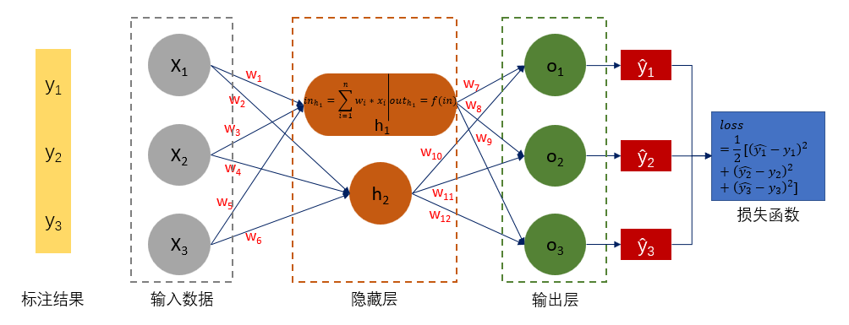
参数优化：误差反向传播
通过一个三分类例子介绍神经网络中参数更新过程。给定一个包含输入层、一层隐藏层和输出层的多层感知机，隐藏层由两个神经元构成。使用Sigmoid函数作为激活函数，使用均方损失函数计算输出值与实际值之间的误差。

Slide 65
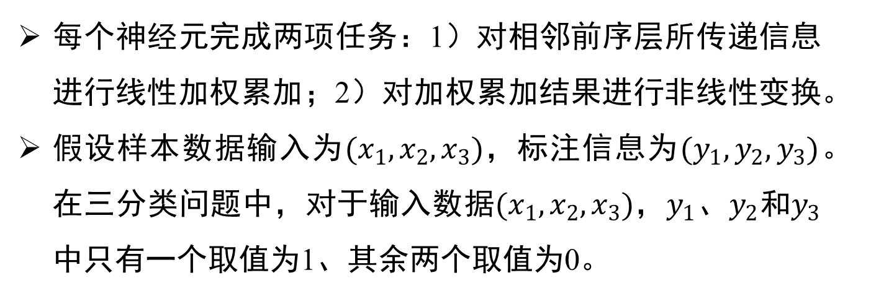
参数优化：误差反向传播
每个神经元完成两项任务：1）对相邻前序层所传递信息进行线性加权累加；2）对加权累加结果进行非线性变换。
假设样本数据输入为$(x_{1}, x_{2}, x_{3})$，标注信息为$(y_{1}, y_{2},y_{3})$。在三分类问题中，对于输入数据$(x_{1}, x_{2}, x_{3})$，$y_{1}$、$y_{2}$和$y_{3}$中只有一个取值为1、其余两个取值为0。

Slide 66
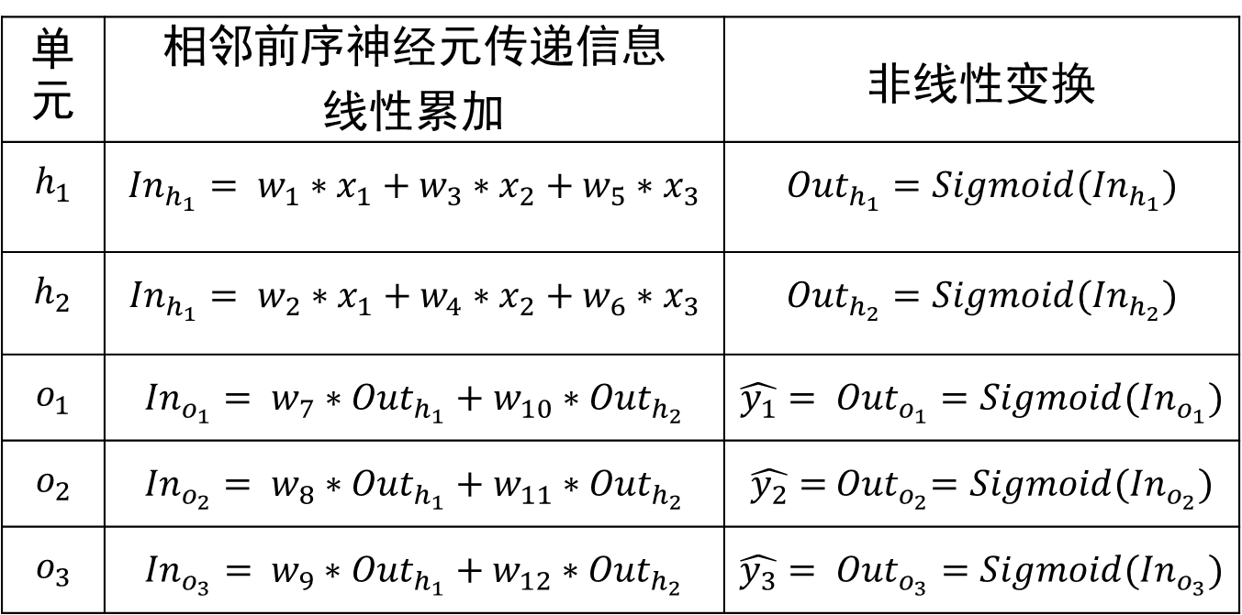
参数优化：误差反向传播
单元 | 相邻前序神经元传递信息 线性累加 | 非线性变换
$$h_{1}$$ | $${In}_{h_{1}}= w_{1}∗x_{1}+w_{3}∗x_{2}+w_{5}∗x_{3}$$ | $${Out}_{h_{1}}=Sigmoid({In}_{h_{1}})$$
$$h_{2}$$ | $${In}_{h_{1}}= w_{2}∗x_{1}+w_{4}∗x_{2}+w_{6}∗x_{3}$$ | $${Out}_{h_{2}}=Sigmoid({In}_{h_{2}})$$
$$o_{1}$$ | $${In}_{o_{1}}= w_{7}∗{Out}_{h_{1}}+w_{10}∗{Out}_{h_{2}}$$ | $${\hat{y_{1}}= Out}_{o_{1}}=Sigmoid({In}_{o_{1}})$$
$$o_{2}$$ | $${In}_{o_{2}}= w_{8}∗{Out}_{h_{1}}+w_{11}∗{Out}_{h_{2}}$$ | $$\hat{y_{2}}={ Out}_{o_{2}}=Sigmoid({In}_{o_{2}})$$
$$o_{3}$$ | $${In}_{o_{3}}= w_{9}∗{Out}_{h_{1}}+w_{12}∗{Out}_{h_{2}}$$ | $${\hat{y_{3}}= Out}_{o_{3}}=Sigmoid({In}_{o_{3}})$$

Slide 67

参数优化：误差反向传播
一旦神经网络在当前参数下给出了预测结果$(\hat{y_{1}},\hat{y_{2}},\hat{y_{3}})$后，通过均方误差损失函数来计算模型预测值与真实值$(y_{1},y_{2},y_{3})$之间误差，记为$loss=\frac{1}{3}\sum_{i=1}^{3}{{({\hat{y}}_{i}−y_{i})}^{2}}$。
接下来通过梯度下降和误差反向传播方法，沿着损失函数梯度的反方向来更改参数变量取值，使得损失函数快速下降到其最小值。由于损失函数对$w_{7}$~$w_{12}$的偏导计算相似，在此以$w_{7}$为例来介绍如何更新$w_{7}$这一参数取值。记损失函数为$ℒ(w)$，$ℒ\left(w\right)=\frac{1}{3}\sum_{i=1}^{3}{{({\hat{y}}_{i}−y_{i})}^{2}}$。

Slide 68

参数优化：误差反向传播
损失函数$ℒ$对参数$w_{7}$的偏导可如下计算：
$$δ_{7}= \frac{∂ℒ}{∂w_{7}}= \frac{∂ℒ}{∂\hat{y_{1}}} ∗ \frac{∂\hat{y_{1}}}{{∂In}_{o_{1}}} ∗ \frac{{∂In}_{o_{1}}}{{∂w}_{7}}$$
上述公式中每一项结果如下：
$$\frac{∂ℒ}{∂\hat{y_{1}}}=\hat{y_{1}} − y_{1}$$
$$\frac{∂\hat{y_{1}}}{{∂In}_{o_{1}}}=\hat{y_{1}} ∗(1 −\hat{y_{1}})$$
$$\frac{{∂In}_{o_{1}}}{{∂w}_{7}}= {Out}_{h_{1}}$$

Slide 69


参数优化：误差反向传播
下面以$w_{1}$为例介绍损失函数$ℒ$对$w_{1}$的偏导$δ_{1}$。
$$δ_{1}=\frac{∂ℒ}{∂w_{1}} \\ = \frac{∂ℒ}{∂\hat{y_{1}}}∗\frac{∂\hat{y_{1}}}{{∂w}_{1}}+\frac{∂ℒ}{∂\hat{y_{2}}}∗\frac{∂\hat{y_{2}}}{{∂w}_{1}}+\frac{∂ℒ}{∂\hat{y_{3}}}∗\frac{∂\hat{y_{3}}}{{∂w}_{1}} \\ =\frac{∂ℒ}{∂\hat{y_{1}}}∗\frac{∂\hat{y_{1}}}{{∂In}_{o_{1}}}∗\frac{{∂In}_{o_{1}}}{{∂Out}_{h_{1}}}∗\frac{{∂Out}_{h_{1}}}{{∂In}_{h_{1}}}∗\frac{{∂In}_{h_{1}}}{{∂w}_{1}}+\frac{∂ℒ}{∂\hat{y_{2}}}∗\frac{∂\hat{y_{2}}}{{∂In}_{o_{2}}}∗\frac{{∂In}_{o_{2}}}{{∂Out}_{h_{1}}}∗\frac{∂{Out}_{h_{1}}}{{∂In}_{h_{1}}}∗\frac{{∂In}_{h_{1}}}{{∂w}_{1}}+\frac{∂ℒ}{∂\hat{y_{3}}}∗\frac{∂\hat{y_{3}}}{{∂In}_{o_{3}}}∗\frac{{∂In}_{o_{3}}}{{∂Out}_{h_{1}}}∗\frac{∂{Out}_{h_{1}}}{{∂In}_{h_{1}}}∗\frac{{∂In}_{h_{1}}}{{∂w}_{1}} \\ =\left(\frac{∂ℒ}{∂\hat{y_{1}}}∗\frac{∂\hat{y_{1}}}{{∂In}_{o_{1}}}∗\frac{{∂In}_{o_{1}}}{{∂Out}_{h_{1}}}+\frac{∂ℒ}{∂\hat{y_{2}}}∗\frac{∂\hat{y_{2}}}{{∂In}_{o_{2}}}∗\frac{{∂In}_{o_{2}}}{{∂Out}_{h_{1}}}+\frac{∂ℒ}{∂\hat{y_{3}}}∗\frac{∂\hat{y_{3}}}{{∂In}_{o_{3}}}∗\frac{{∂In}_{o_{3}}}{{∂Out}_{h_{1}}}\right)∗\frac{∂{Out}_{h_{1}}}{{∂In}_{h_{1}}}∗\frac{{∂In}_{h_{1}}}{{∂w}_{1}} \\ =(δ_{7}+δ_{8}+δ_{9})∗\frac{∂{Out}_{h_{1}}}{{∂In}_{h_{1}}}∗\frac{{∂In}_{h_{1}}}{{∂w}_{1}}$$
在计算得到所有参数相对于损失函数$ℒ$的偏导结果后，利用梯度下降算法，通过$w_{i}^{new}= w_{i} − η ∗ δ_{i}$来更新参数取值。然后不断迭代，直至模型参数收敛，此时损失函数减少到其最小值。

Slide 70



深度神经网络的拟合优化
$$w_{j}^{new}=w_{j}^{old}−η×\frac{∂{Model}_{loss}}{∂w_{j}}$$
梯度下降
调节参数
误差后向传播
$$w_{j}$$
dog
像素点
构成
第一层
关键点
第二层
边界点
第三层
组件
第四层
特征
调节网络结构（炼金术）

